Slide 1
Script-Mania Parte 1
Como construir seus próprios scripts
Vinicius Canto
MVP Visual Developer – Scripting
ICMC – USP
Notes:
© 2005 Microsoft Corporation. All rights reserved.
This presentation is for informational purposes only. Microsoft makes no warranties, express or implied, in this summary.

Slide 2

Sobre esta apresentação
Esta apresentação foi exibida inicialmente na primeira Scripting Week do Technet Scriptcenter
Traduzida e adaptada por mim mesmo
Primeira de três apresentações da série de Webcasts sobre scripts do Technet Brasil
Duração de aproximadamente 45 minutos + perguntas

Slide 3
Pré Requisitos
Conhecimentos básicos em administração de ambientes Windows
Atenção!
  Se você já tem alguma experiência com scripts, pode ser que este Webcast pareça muito fácil para você. O público-alvo deste Webcast são os iniciantes mesmo
  O mesmo vale para quem já participou do Scripting Week

Slide 4
Nesta série de Webcasts:
Hoje
  Introdução: Construindo seus próprios scripts
31 de Outubro
  Criando scripts para gerenciamento de arquivos e pastas
7 de Novembro
  Entrada e saída: como gerar arquivos texto, CSV, HTML e outras coisas com scripts
14 de Novembro
  Chat para tirar dúvidas diversas sobre scripting
Todas as Terças feiras, neste mesmo horário!

Slide 5
Agenda de hoje
O que é scripting?
O que eu posso fazer com scripting?
É difícil?
Escrevendo um script do zero
  Variáveis
  Objetos
  Loops
  Exibir resultados
Gostei… onde procurar mais ajuda?
Espaço para dúvidas

Slide 6
Webcasts práticos
Recomendo testar todos os scripts que forem apresentados
Crie uma pasta c:\scripts no seu computador
Baixe os exemplos em http://go.microsoft.com/fwlink/?LinkId=30792
... e descompacte pasta criada
Abra um prompt de comando na sua pasta (cd c:\scripts)
Teste constantemente. Tire suas dúvidas no final do webcast e no chat dia 14

Slide 7
O que é scripting?!?
O que é isso? O que eu ganho sabendo usar?

Slide 8
Scripting
Forma rápida de resolver problemas
  Toda tarefa repetitiva é uma grande candidata a se tornar um script
Praticidade
  Não requer compilação
  Não necessita de nada mais poderoso que um bloco de notas
  Aprendizado mais fácil que linguagens de programação mais complexas
Podem ser simples ou complicadas... Tudo depende do que você quer fazer com o script

Slide 9
Scripting
Principais benefícios
  Economia de tempo do administrador!
  Menos chance de erros em tarefas repetitivas
  Mais segurança
  Menos problemas, mais administradores (e chefes) felizes =)

Slide 10
Mas e um Script?
Script é uma sequencia de comandos que podemos dar ao computador, para que ele possa trabalhar sozinho, um algoritmo
Esses comandos devem ser escritos de uma forma que o computador entenda, com uma sintaxe adequada (linguagem)
Os scripts diferem dos programas porque são interpretados ao invés de serem compilados
Diferem também dos arquivos de lote porque normalmente não podem ser executados diretamente em um prompt de comando

Slide 11
Diferenças básicas
Arquivos de Lote | Scripts | Programas
Interpretado |  | Compilado
Comandos atômicos, que podem ser digitados num prompt | Comandos provenientes de uma Linguagem de Programação
.BAT .CMD, .PS1 | .VBS, .JS, .WSF | .EXE, .COM
Podem ser editados em qualquer editor de texto, e só precisa ter um interpretador instalado |  | É necessário editar usando um editor de texto e gerar o binário usando um compilador apropriado
Fácil aprendizado | Intermediário | Bem mais complexo

Slide 12
Detalhes: Arquivos de Lote
.BAT e .CMD
Prós
Contras
  Estrutura mais simples e fácil de aprender
  Usa comandos válidos no MS-DOS e no prompt de comando do 2000/XP/2003
  Basta combinar os comandos que você faria manualmente
  Útil em pequenas situações como simples cópias de arquivos
Tecnologia antiga
Depende demais da existencia de ferramentas e programas de linha de comando
No geral, não possui muita integração com outros sistemas mais novos
Complicado de usar em scripts de logon
Cada comando possui uma lista de parâmetros diferente, o que dificulta o aprendizado

Slide 13
Detalhes: Scripts
.VBS e .JS
Prós
Contras
Todas os recursos de uma linguagem de programação (loops, funções, procedimentos, objetos e classes)
Facilita a reutilização de código
Consegue interagir com mais tecnologias e sistemas do que os arquivos de lote
Mais velozes
Execução silenciosa
Muita documentação e exemplos na Web
Curva de aprendizado um pouco mais acentuada
Exige alguma familiaridade com programação em geral
No Brasil, há um número menor de pessoas que dominam este tipo de script e que colaboram em fóruns

Slide 14
Detalhes: Programas
.EXE
Prós
Contras
Algumas soluções só são possíveis com programas feitos sob medida
Muito mais velocidade
Várias linguagens de programação diferentes, uma para cada necessidade
Não se adequa à realidade do administrador de redes, que normalmente não dispoe de muito tempo para desenvolver uma aplicação e nem tem conhecimentos avançados em programação
Atualização requer a recompilação do código, que dá um pouco mais de trabalho desnecessário quando os problemas são relativamente simples

Slide 15
Ok, vamos aos exemplos...
Exemplos ilustram melhor como isso funciona

Slide 16
Exemplo: Auditando Logs de Eventos
Imagine que você recebeu uma tarefa, como esta descrita abaixo
  Abrir o Visualizador de Eventos (botão direito em Meu Computador, Gerenciar. Nas Ferramentas do Sistema, escolha Visualizar Eventos)
  Clicar com o botão direito em Log de Segurança, clique em Exibir, Filtro...
  Na caixa Identificação do Evento, escrever 529
  Ver os resultados
  Fazer isso em cada um dos 34493 computadores da empresa

Slide 17
Set objOU = GetObject("LDAP://ou=Domain Controllers, " _
& "dc=fabrikam, dc=com")
objOU.Filter = Array("Computer")
For Each objComputer in objOU
intLength = objComputer.Name
strComputer = Right(objComputer.Name, intLength - 3)
Set objWMIService = GetObject("winmgmts:" _
& "{impersonationLevel=impersonate, (Security)}!\\" _
& strComputer & "\root\cimv2")
Set colLoggedEvents = objWMIService.ExecQuery _
("Select * from Win32_NTLogEvent Where Logfile = 'Security' and " _
& "EventCode = '529'")
For Each objEvent in colLoggedEvents
Wscript.Echo "Computer Name: " & objEvent.ComputerName
Wscript.Echo "Message: " & objEvent.Message
Wscript.Echo "Record Number: " & objEvent.RecordNumber
Wscript.Echo "Time Written: " & objEvent.TimeWritten
Next
Next

Slide 18
O principal benefício
Fazer com que os computadores trabalhem para você
  Lembre que eles foram inventados para isso!
Executar tarefas em vários computadores de uma só vez. E sem precisar levantar da cadeira
Permitir que você administre computadores do jeito que você quer, não do jeito que querem que você o faça

Slide 19
É muito difícil?
Não.
70% dos scripts que faço hoje tem parte do código de algum outro script que eu fiz ou que alguém fez e publicou na Internet
Tudo que você precisa fazer é entender o código e adaptar para as suas necessidades
Normalmente isso se resume a alterar o valor de algumas constantes e variáveis

Slide 20
Vamos pôr a mão na massa
strComputer = "."
Set objWMIService = GetObject("winmgmts:" _
& "\\" & strComputer & "\root\cimv2")
Set colItems = objWMIService.ExecQuery _
("Select * from XXXXXXXXXX")
For Each objItem in colItems
Wscript.Echo objItem.YYYYYYYYYY
Next
Se você fez o download dos arquivos de exemplo deste Webcast, este é o arquivo template.vbs

Slide 21
Faça você mesmo
Na pasta c:\scripts, clique com o botão direito em template.vbs e escolha Editar
Troque o XXXXXXXX por Win32_OperatingSystem. Esse é o nome de uma das classes WMI
Troque o YYYYYYYY por Caption. Esta é uma propriedade existente na classe Win32_OperatingSystem

Slide 22
Seu primeiro script vai ficar assim...
strComputer = "."
Set objWMIService = GetObject("winmgmts:" _
& "\\" & strComputer & "\root\cimv2")
Set colItems = objWMIService.ExecQuery _
("Select * from Win32_OperatingSystem")
For Each objItem in colItems
Wscript.Echo objItem.Caption
Next
Nota: em geral, scripts não são case-sensitive.
Isso significa que Caption = CAPTION = caption

Slide 23
Continuando...
Feche o editor de textos, salvando as alterações
No prompt de comando, digite o comando abaixo e pressione ENTER
  cscript template.vbs

Slide 24
Resultados
C:\Scripts>cscript template.vbs
Microsoft (R) Windows Script Host Version 5.6
Copyright (C) Microsoft Corporation 1996-2001. All rights reserved.
Microsoft Windows XP Professional
É claro que, se você não estiver usando Windows XP, o resultado VAI ser diferente =)

Slide 25
Bônus: Computadores Remotos!
strComputer = "servidor_web_1"
Set objWMIService = GetObject("winmgmts:" _
& "\\" & strComputer & "\root\cimv2")
Set colItems = objWMIService.ExecQuery _
("Select * from Win32_OperatingSystem")
For Each objItem in colItems
Wscript.Echo objItem.Caption
Next
strComputer é uma variável que guarda o nome do computador onde a consulta será feita. Tudo que fizemos foi alterar o valor daquela variável. O ponto, no WMI, representa o computador local.

Slide 26
Mais Bônus!
strComputer = InputBox("Digite o nome do computador")
Set objWMIService = GetObject("winmgmts:" _
& "\\" & strComputer & "\root\cimv2")
Set colItems = objWMIService.ExecQuery _
("Select * from Win32_OperatingSystem")
For Each objItem in colItems
Wscript.Echo objItem.Caption
Next
Agora, obtemos o nome do computador através de uma função da linguagem VBScript, o InputBox. Ela exibe uma caixa de texto na tela para que o usuário digite um valor e o guarda em uma variável.

Slide 27
Faça você mesmo novamente
Ok, você deve estar pensando: mas é só um script... e além disso eu peguei 90% dele pronto.
Na pasta c:\scripts, clique com o botão direito em template.vbs e escolha Editar
Troque Win32_OperatingSystem por Win32_Process e Caption por Name.
Feche o arquivo, salvando as alterações
Execute o script no prompt de comando:
  cscript template.vbs
Pronto! Outro script diferente!

Slide 28
E agora...
C:\Scripts>cscript template.vbs
Microsoft (R) Windows Script Host Version 5.6
Copyright (C) Microsoft Corporation 1996-2001. All rights reserved.
System Idle Process
System
smss.exe
csrss.exe
winlogon.exe
services.exe
lsass.exe
ati2evxx.exe
svchost.exe
svchost.exe
svchost.exe

Slide 29
Ok, mas eu continuo copiando...
Sim.
A parte boa é que nessa área, copiar não é só permitido como encorajado.
É uma das formas de reutilização de código, e economiza bastante tempo
Existem vários outros scripts como este no ScriptCenter que podem ser copiados e adaptados

Slide 30
Fundamentos de Script
Alguns conceitos básicos de programação

Slide 31
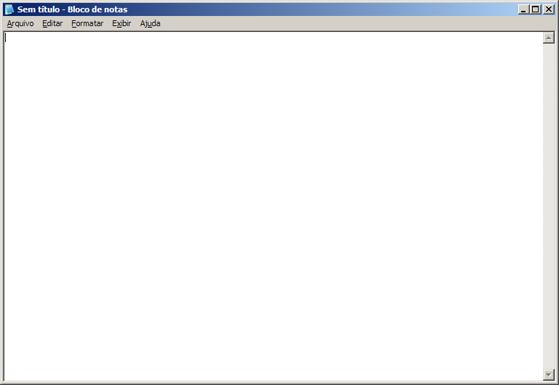
Ferramenta básica

Slide 32
Vamos testar novamente
Set x = CreateObject("Wscript.Network")
Wscript.Echo x.UserName
Apenas abra o Bloco de Notas e digite o código acima

Slide 33
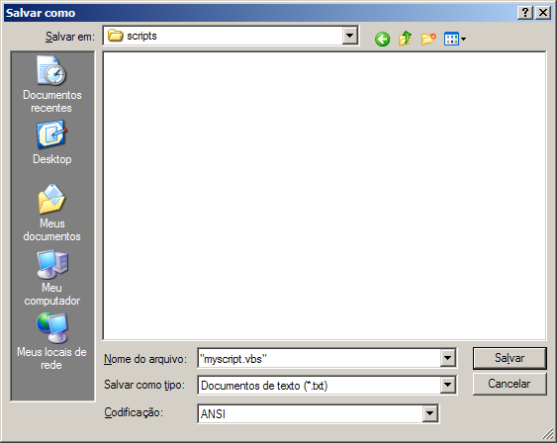
Salvando um script
Note o uso das aspas e da extensão .VBS. Se você esquecer delas, o blogo de notas vai adicionar um .TXT no final do nome do arquivo.

Slide 34
Executando os scripts
Clique duas vezes no ícone do script, em c:\scripts
  O host padrão é executado (Wscript.exe)
  Ele executa scripts sem mostrar nenhuma janela, exceto quando encontra funções como a MsgBox e a Inputbox
  O mesmo que digitar somente o nome do script no prompt de comando
  my_script.vbs
No prompt de comando, digite cscript seguido do caminho (relativo ou completo) do script
  cscript my_script.vbs

Slide 35
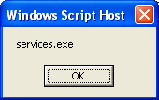
O que muda de um para o outro?
O método Wscript.Echo, quando executado no console, imprime uma linha com o texto
Fora do console, ele exibe uma MessageBox com o texto. A execução do script fica parada até que o usuário clique no botão OK

Slide 36
Tente você mesmo
A partir do prompt de comando, digite:
cscript disks.vbs
E depois…
wscript disks.vbs

Slide 37
Mudando o host padrão
Para mudar host padrão para o Cscript:
cscript //H:cscript
Para mudar host padrão para o Wscript:
cscript //H:wscript
Para maiores informações:
cscript /?

Slide 38
Explorando um script
strComputer = "."
Set objWMIService = GetObject("winmgmts:" _
& "\\" & strComputer & "\root\cimv2")
Set colItems = objWMIService.ExecQuery _
("Select * from Win32_OperatingSystem")
For Each objItem in colItems
Wscript.Echo objItem.Caption
Next

Slide 39
O que ele faz?
Inicializa uma variável com o nome do computador onde o script vai rodar
Cria alguns objetos
Faz um loop pela coleção de informações que foram retornadas
Exibe as informações na tela

Slide 40
Dissecando um Script
Inicializando uma variável
Criando referências aos objetos
strComputer = "."
Set objWMIService = GetObject("winmgmts:" _
& "\\" & strComputer & "\root\cimv2")
Set colItems = objWMIService.ExecQuery _
("Select * from Win32_OperatingSystem")
For Each objItem in colItems
Wscript.Echo objItem.Caption
Next
Exibindo resultados na tela
Fazendo um loop pela coleção de objetos

Slide 41
Variáveis
Variável nada mais é do que um espaço na memória para armazenar um valor
O VBScript usa um tipo especial de dado chamado Variant, que permite armazenar qualquer dado, seja ele um texto (string), um número inteiro, um número de ponto flutuante, uma data...

Slide 42
Como as variáveis funcionam
Variável
Valor atribuído à variável
strComputer = "atl-ws-01"
Set objWMIService = GetObject("winmgmts:" _
& "\\" & strComputer & "\root\cimv2")
Variável

Slide 43
Como as variáveis funcionam
Código Original
strComputer = "atl-ws-01"
Set objWMIService = GetObject("winmgmts:" _
& "\\" & strComputer & "\root\cimv2")
Código “Reescrito”
Set objWMIService = GetObject("winmgmts:" _
& "\\atl-ws-01\root\cimv2")

Slide 44
Tipos de dados
Strings | Basta colocar o valor entre aspas: x = “Este é o valor de x."
Números | Não use o valor entre aspas nem com vírgulas. Para decimais, use o ponto x = 657457
Datas | Coloque o valor entre aspas, seguindo as configurações regionais do seu sistema. x = “19 de Dezembro de 2004“ x = “19/12/2004" x = “19/12/04"
Valores Booleanos (Lógicos) | Não coloque os valores entre aspas: x = TRUE

Slide 45
Concatenando Variáveis
Concatenar nada mais é do que “grudar” o conteúdo de duas coisas
Em VBScript, usa-se o & para fazer isso
strComputer = "."
Set objWMIService = GetObject("winmgmts:" _
& "\\" & strComputer & "\root\cimv2")
Set colItems = objWMIService.ExecQuery _
("Select * from Win32_OperatingSystem")
For Each objItem in colItems
Wscript.Echo objItem.Caption
Next

Slide 46
Outros Exemplos
strFirstName = "Ken"
strLastName = "Myer"
strName = strFirstName & " " & strLastName
Wscript.Echo strName
strComputer = "."
Set objWMIService = GetObject("winmgmts:" _
& "\\" & strComputer & "\root\cimv2")
Set colItems = objWMIService.ExecQuery _
("Select * from Win32_OperatingSystem")
For Each objItem in colItems
Wscript.Echo “Nome: " & objItem.Caption
Next

Slide 47
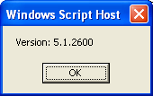
Tente você mesmo
Edite o arquivo concatenate.vbs para que ele possa exibir uma mensagem semelhante à essa
Note que é necessário somente alterar a linha que exibe a versão do Sistema Operacional (objItem.Version)

Slide 48
Deve ficar assim
strComputer = "."
Set objWMIService = GetObject("winmgmts:" _
& "\\" & strComputer & "\root\cimv2")
Set colItems = objWMIService.ExecQuery _
("Select * from Win32_OperatingSystem")
For Each objItem in colItems
Wscript.Echo "Version: " & objItem.Version
Next

Slide 49
Objetos
Veja as linhas abaixo
As linhas destacadas mostram a criação de referências à objetos (COM – Component Object Model)
Usado para extender a capacidade dos scripts, permitindo realizar tarefas que nem o VBScript nem o Windows Script Host podem fazer
strComputer = "."
Set objWMIService = GetObject("winmgmts:" _
& "\\" & strComputer & "\root\cimv2")
Set colItems = objWMIService.ExecQuery _
("Select * from Win32_OperatingSystem")
For Each objItem in colItems
Wscript.Echo objItem.Caption
Next

Slide 50
O que são objetos?
O VBScript pode…
… desenhar um gráfico? | Não, mas o Excel pode.
… criar uma conta de usuário? | Não, mas o ADSI pode.
… iniciar e parar serviços do SO? | Não, mas o WMI pode.
… salvar dados em um arquivo? | Não, mas o FileSystemObject pode.
… enviar emails? | Não, mas o CDOSys pode.

Slide 51
Referências Comuns
Conectar ao WMI
  Set x = GetObject("winmgmts:")
Conectar ao ADSI
Set x = GetObject("LDAP:")
Conectar ao FilesystemObject
Set x = CreateObject("Scripting.FileSystemObject“)
Conectar ao objeto Windows Script Host Shell (WSHShell)
Set x = CreateObject("Wscript.Shell“)
Conectar ao objeto Windows Script Host Network (WSHNetwork)
Set x = CreateObject("Wscript.Network")

Slide 52
O comando Set
Set objWMIService = GetObject("winmgmts:")
Set | Palavra chave que precisa estar presente na referência de um objeto.
objWMIService | Nome da variável que armazenará a referência ao objeto. Pode ser qualquer nome escolhido por você.
GetObject | Método que associa à um objeto existente. Tipocamente, usamos GetObject quando trabalhamos com WMI e ADSI. Com outros objetos COM, usamos normalmente o CreateObject.
(“winmgmts:”) | Nome que diz ao sistema operacional para criar uma associação com um objeto COM em particular (uma instância).

Slide 53
Loops ou laços
Inicia o Loop
Nome da coleção
strComputer = "."
Set objWMIService = GetObject("winmgmts:" _
& "\\" & strComputer & "\root\cimv2")
Set colItems = objWMIService.ExecQuery _
("Select * from Win32_OperatingSystem")
For Each objItem in colItems
Wscript.Echo objItem.Caption
Next
Nome da variável
Fim do Loop

Slide 54
Sintaxe do For-Each
For Each item in colecao
'faça alguma coisa com cada um dos itens
Next
strComputer = "."
Set objWMIService = GetObject("winmgmts:" _
& "\\" & strComputer & "\root\cimv2")
Set colItems = objWMIService.ExecQuery _
("Select * from Win32_Service")
For Each objItem in colItems
Wscript.Echo objItem.Name
Wscript.Echo objItem.DisplayName
Wscript.Echo objItem.State
Next

Slide 55
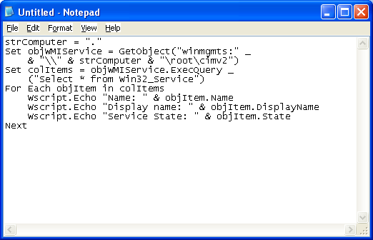
O que é uma coleção?
CcmExec
Cisvc
ClipSrv
Clipbook
ComSysApp
Cryptsvc

Slide 56
O que é uma coleção?
Cisvc
ClipSrv
CcmExec
Clipbook
ComSysApp
Name: CcmExec
Display Name: SMS Agent Host
Service State: Running
Cryptsvc

Slide 57
O que é uma coleção?
CcmExec
ClipSrv
Cisvc
Clipbook
ComSysApp
Name: Cisvc
Display Name: Indexing Service
Service State: Stopped
Cryptsvc

Slide 58
Coleções sem nenhum ítem
strComputer = "."
Set objWMIService = GetObject("winmgmts:" _
& "\\" & strComputer & "\root\cimv2")
Set colItems = objWMIService.ExecQuery _
("Select * from Win32_TapeDrive")
Wscript.Echo colItems.Count
Quando uma coleção não retorna nenhum ítem, o laço (se houver) simplesmente não é executado. No exemplo acima, iria imprimir apenas um zero.

Slide 59
Bonus: Usando Vetores
arrLetters = Array("A","B","C","D","E")
For Each strLetter in arrLetters
Wscript.Echo strLetter
Next
Aí está um exemplo que você mesmo pode fazer ao invés de usar coleções: crie a sua!

Slide 60
If-then: Desvio Condicional
If x = 1 Then
Wscript.Echo "X é igual a 1."
ElseIf x = 2 Then
Wscript.Echo "X é igual a 2."
Else
Wscript.Echo "X não é igual a 1 ou 2."
End If
Note que você DEVE iniciar o bloco com as palavras If .. Then e terminar com End If

Slide 61
If-Then-Else
X é igual a 1?
Imprimir valor de X
If x = 1 Then
Sim
Não
Is X equal to 2?
Imprimir valor de X
Else If x = 2 Then
Sim
Não
Imprimir mensagem
Else

Slide 62
Tente você mesmo
Abra o script If-Then.vbs.
Modifique o código dentro do loop (For-Each) de forma que a linha Wscript.Echo objItem.Name apareça somente se o serviço estiver rodando.
Dica: Para checar se o serviço está rodando, use este código:
If objItem.State = "Running" Then

Slide 63
Deve ter ficado assim
strComputer = "."
Set objWMIService = GetObject("winmgmts:" _
& "\\" & strComputer & "\root\cimv2")
Set colItems = objWMIService.ExecQuery _
("Select * from Win32_Service")
For Each objItem in colItems
If objItem.State = "Running" Then
Wscript.Echo objItem.Name
End If
Next

Slide 64
Exibindo Resultados
strComputer = "."
Set objWMIService = GetObject("winmgmts:" _
& "\\" & strComputer & "\root\cimv2")
Set colItems = objWMIService.ExecQuery _
("Select * from Win32_OperatingSystem")
For Each objItem in colItems
Wscript.Echo objItem.Caption
Next

Slide 65
Para maiores informações
ScriptCenter do Technet USA
  http://www.microsoft.com/technet/scriptcenter
Meu blog pessoal sobre scripting
  http://viniciuscanto.blogspot.com
Colunas Technet Brasil
  http://www.microsoft.com/brasil/technet/colunas
Fórum e Comunidade Technet
  http://www.microsoft.com/brasil/technet/comunidade
MCPdx e ITCentral
  http://www.culminisconnections.com/sites/MCPDx
  http://www.itcentral.com.br/

Slide 66
Duvidas?

Slide 67

© 2005 Microsoft Corporation. All rights reserved.
This presentation is for informational purposes only. Microsoft makes no warranties, express or implied, in this summary.
Notes:
© 2005 Microsoft Corporation. All rights reserved.
This presentation is for informational purposes only. Microsoft makes no warranties, express or implied, in this summary.

